Slide 1
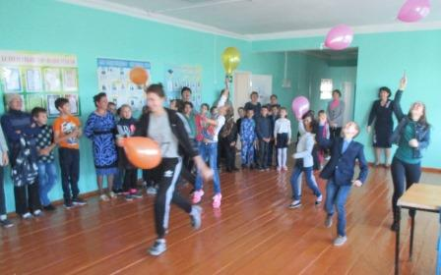
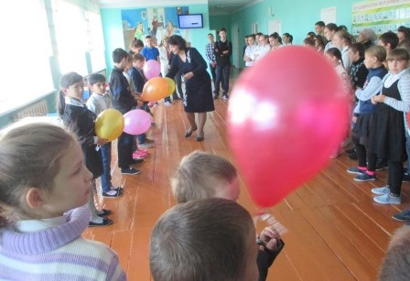
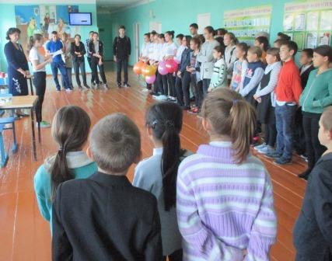
Муниципальное бюджетное образовательное учреждение дополнительного образования детей «Центр внешкольной работы Буинского муниципального района Республики Татарстан" в 16 сентября в МБОУ «Черки-Кильдуразская средняя общеобразовательная школа Буинского района РТ» состоялась Акция «Поделись
улыбкой»
с целью актуализации активной
гражданской анти-наркотической позиции,
учащиеся отряда «SMS -дети» провели
акцию «Поделись улыбкой».

